Slide 1
Lógica y Representación 1
Presentación del curso
Ingeniería de Sistemas
Universidad de Antioquia

Slide 2
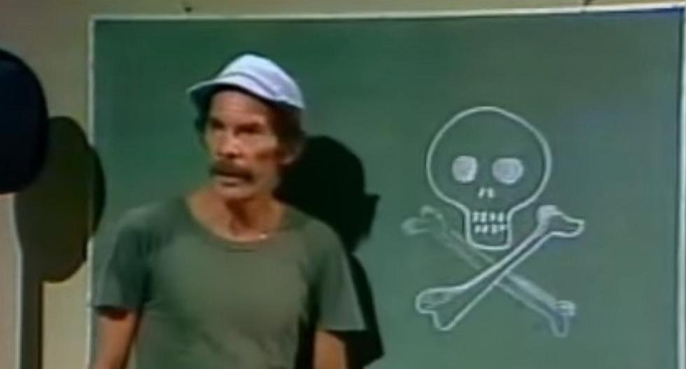

Slide 3
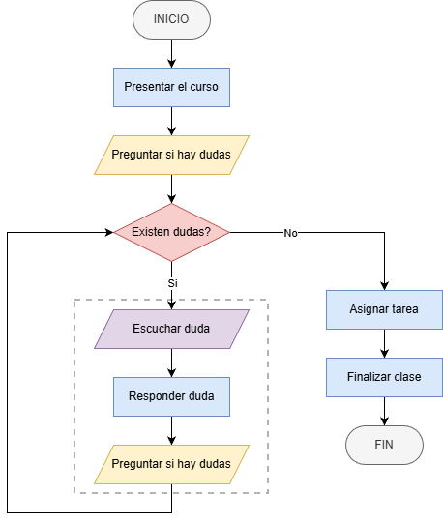
Agenda
ALGORITMO: Presentación del curso
INICIO
1. Presentar el curso.
2. Preguntar si hay dudas
3. Mientras existan dudas de los estudiantes hacer:
i. Escuchar duda.
ii. Responder duda.
iii. Preguntar si hay dudas
4. Asignar tarea.
5. Finalizar clase.
FIN ALGORITMO

Slide 4
Objetivos
Reconocer los componentes del computador y el proceso general de desarrollo de software
Formular soluciones algorítmicas haciendo uso de estructuras de control secuenciales, selectivas y repetitivas
Representar problemas reales aplicando conceptos introductorios de la Programación Orientada a Objetos (abstracción y encapsulamiento)
Codificar algoritmos e integrar estructuras de datos estáticas y persistencia mediante el lenguaje Python.

Slide 5
Contenido
Unidad 1: Algoritmos Secuenciales
Unidad 2: Estructuras de Control Selectivas
Unidad 3: Estructuras de Control Repetitivas
Unidad 4: Introducción a la Programación Orientada a Objetos
Unidad 5: Arreglos Unidimensionales
Unidad 6: Arreglos Bidimensionales
Unidad 7: Persistencia de Datos con Archivos

Slide 6
Equipo de trabajo
Monitores:
Nombre: Por definir
Horario de atención: Por definir
Lugar: Por definir
Profesor teoría:
Nombre: Henry Arcila
Email: henry.arcila@udea.edu.co

Slide 7


Recursos
Google classroom
https://classroom.google.com/c/ODcxMjMyMjQ3MDAw
Repositorios
Texto guía: https://github.com/carlosmera20/Logica_y_Representacion_I
Material de clase: https://github.com/algoritmos-UdeA/logica1-20262

Slide 8
Evaluación
Laboratorios y actividades de seguimiento: 20%
Teoría: 65%
Examen 1 (10%): Algoritmos secuenciales
Examen 2 (20%): Estructuras de control selectivas y repetitivas
Examen 3 (15%): Programación Orientada a Objetos
Examen 4 (20%): Arreglos y matrices
Proyecto de aula: 15%
Supletorios sólo bajo las normas de la universidad
¡Cancelación ANTES de este examen!

Slide 9
Recomendaciones generales
Ponga atención a que los métodos de estudio que usa sí sean adecuados. Una buena preparación para los exámenes debe incluir:
Asegurarse de entender los conceptos vistos (usar diapositivas sólo como guía de temas)
Hacer como mínimo los ejercicios sugeridos por el profesor
Aproveche los espacios de monitoría y asesoría.
Tómese el curso en serio desde el principio y solo cancele en caso de fuerza mayor.
Si tiene problemas académicos o personales que afecten su vida académica acuda a la asesoría de los profesores y a Bienestar Universitario.

Slide 10











Herramientas de trabajo necesarias
IDEs
Interprete / Compilador
Sistema operativo
Computador de escritorio

Slide 11
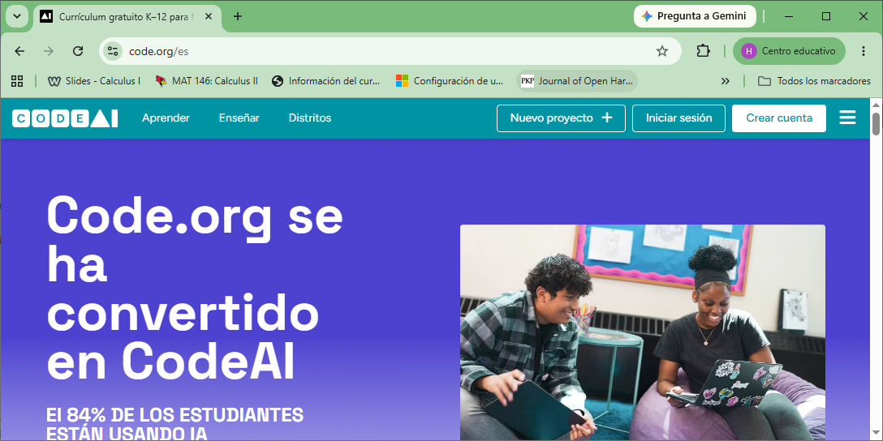
Para aprender a programar
https://code.org/es

Slide 12
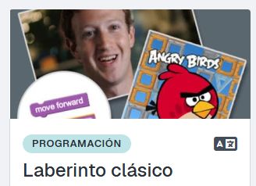
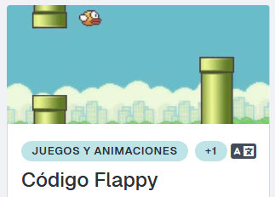
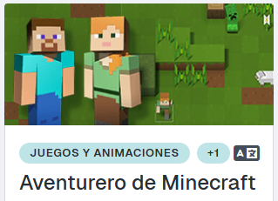
Para aprender a programar
Para aprender a programar de manera intuitiva revisar antes de empezar los siguientes recursos
link
link
link

Slide 13

Curso recomendado para ir mas lejos
https://cs50.harvard.edu/x/

Slide 14
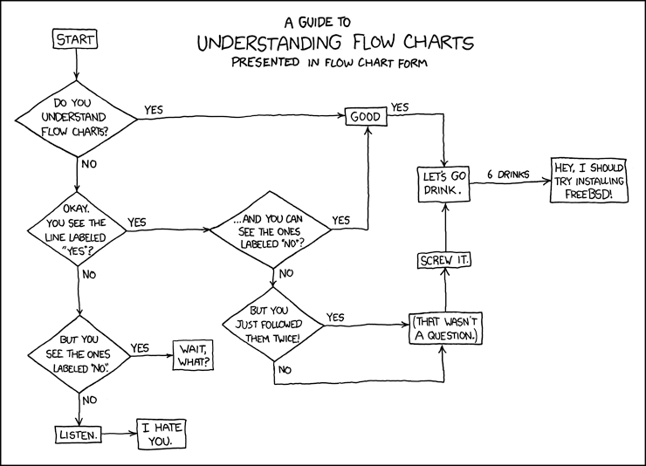
Eso es todo amigos

